Slide 1


青春念想
青春纪念相册

Slide 2
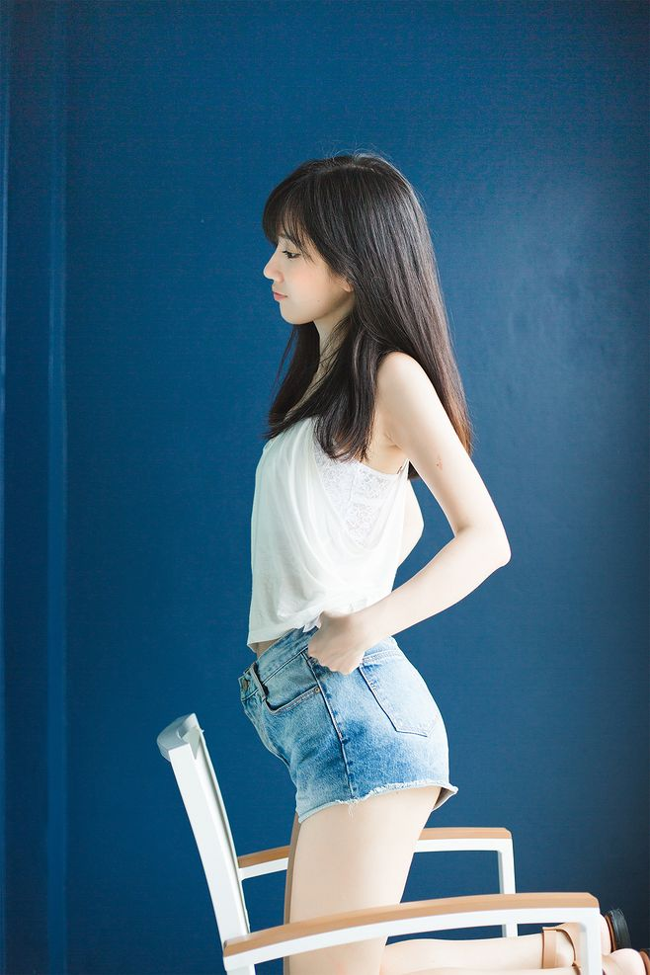
留心
用户可以在投影仪或者计算机上进行演示，也可以将演示文稿打印出来，制作成胶片，以便应用到更广泛的领域中。利用Microsoft Office PowerPoint不仅可以创建演示文稿用户可以在投影仪或者计算机上进行演示，也可以将演示文稿打印出来，制作成胶片，以便应用到更广泛的领域中。利用Microsoft Office PowerPoint不仅可以创建演示文稿

Slide 3
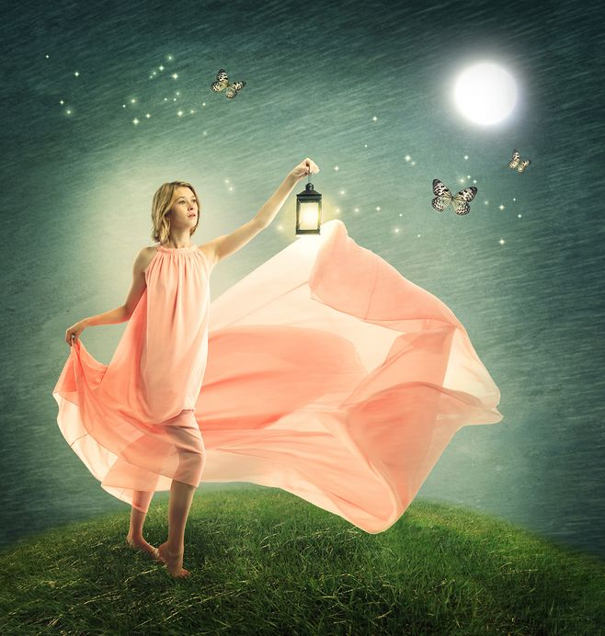

SIMPLICITY
IS THE NATURE
OF GREAT
SOULS
ALMA | Presentation Template

Slide 4

静心
S I M P L I-C I T Y
presentation header
用户可以在投影仪或者计算机上进行演示，也可以将演示文稿打印出来，制作成胶片，以便应用到更广泛的领域中。利用Microsoft Office PowerPoint不仅可以创建演示文稿用户可以在投影仪

Slide 5
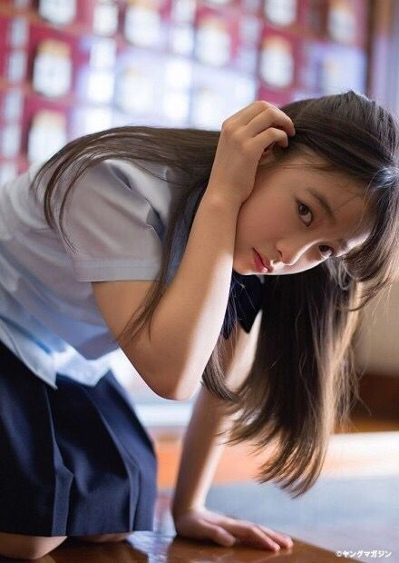
presentation header
ALMA PRESENTATION
用户可以在投影仪或者计算机上进行演示，也可以将演示文稿打印出来，制作成胶片，以便应用到更广泛的领域中。利用Microsoft Office PowerPoint不仅可以创建演示文稿用户可以在投影仪
静心

Slide 6
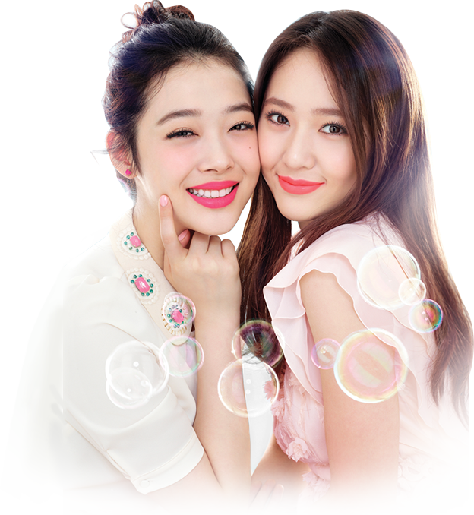
静心
presentation header
用户可以在投影仪或者计算机上进行演示，也可以将演示文稿打印出来，制作成胶片，以便应用到更广泛的领域中。利用Microsoft Office PowerPoint不仅可以创建演示文稿用户可以在投影仪

Slide 7

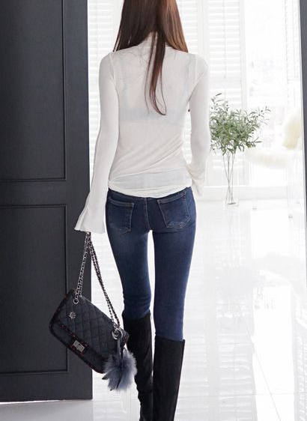
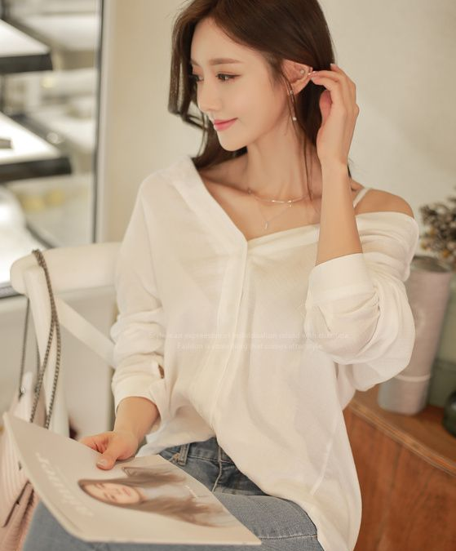
presentation header
用户可以在投影仪或者计算机上进行演示，也可以将演示文稿打印出来，制作成胶片，以便应用到更广泛的领域中。利用Microsoft Office PowerPoint不仅可以创建演示文稿用户可以在投影仪

Slide 8
静心
B O
O K
presentation header
Far far away, behind the word mountains, far from the countries Vokalia and Consonantia, there live the blind texts. Separated they live in Bookmarksgrove right at the coast of the Semantics, a large language ocean.
Notes:
小芥末素材 rosyhouse.Taobao.com

Slide 9
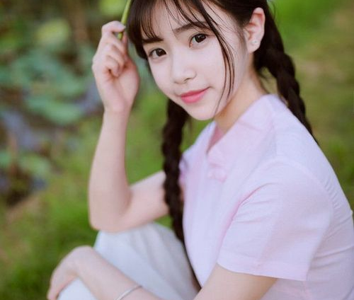
相望
presentation header
DOMORE
用户可以在投影仪或者计算机上进行演示，也可以将演示文稿打印出来，制作成胶片，以便应用到更广泛的领域中。利用Microsoft Office PowerPoint不仅可以创建演示文稿用户可以在投影仪

Slide 10

心
ALMA | Presentation Template
THROUGH
SIMPLICITY
COMES GREAT
BEAUTY
用户可以在投影仪或者计算机上进行演示，也可以将演示文稿打印出来，制作成胶片，以便应用到更广泛的领域中。利用Microsoft Office PowerPoint不仅可以创建演示文稿用户可以在投影仪

Slide 11

相守
BOOK
presentation header
用户可以在投影仪或者计算机上进行演示，也可以将演示文稿打印出来，制作成胶片，以便应用到更广泛的领域中。利用Microsoft Office PowerPoint不仅可以创建演示文稿用户可以在投影仪

Slide 12
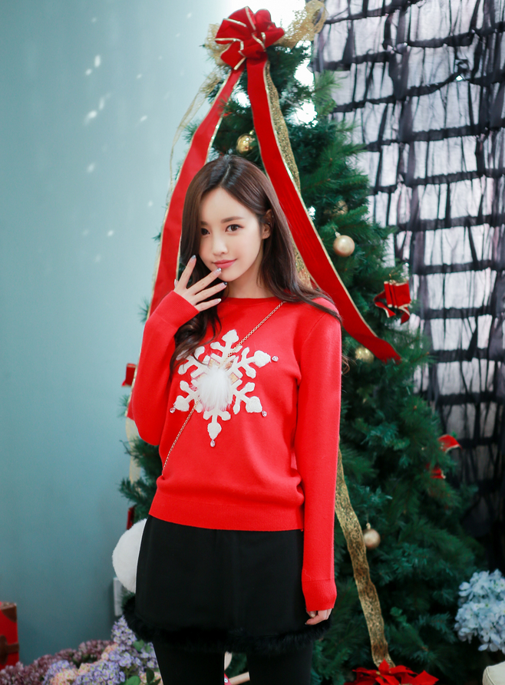
喜色
ALMA | Presentation Template
.15
用户可以在投影仪或者计算机上进行演示，也可以将演示文稿打印出来，制作成胶片，以便应用到更广泛的领域中。利用Microsoft Office PowerPoint不仅可以创建演示文稿用户可以在投影仪

Slide 13

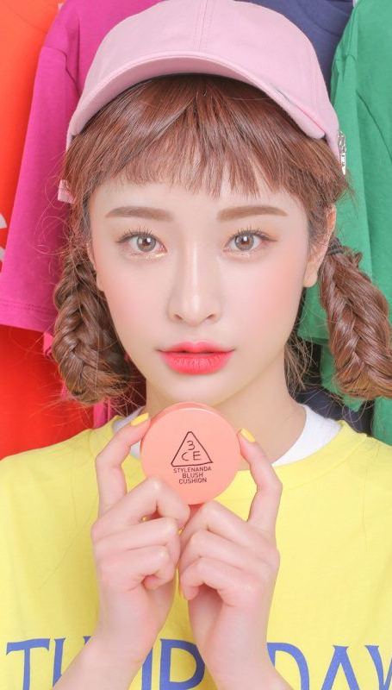
用户可以在投影仪或者计算机上进行演示，也可以将演示文稿打印出来，制作成胶片，以便应用到更广泛的领域中。利用Microsoft Office PowerPoint不仅可以创建演示文稿用户可以在投影仪

Slide 14
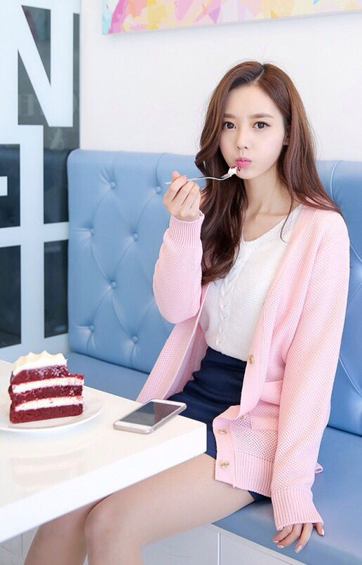
DOMORE
静心
presentation header
用户可以在投影仪或者计算机上进行演示，也可以将演示文稿打印出来，制作成胶片，以便应用到更广泛的领域中。利用Microsoft Office PowerPoint不仅可以创建演示文稿用户可以在投影仪

Slide 15
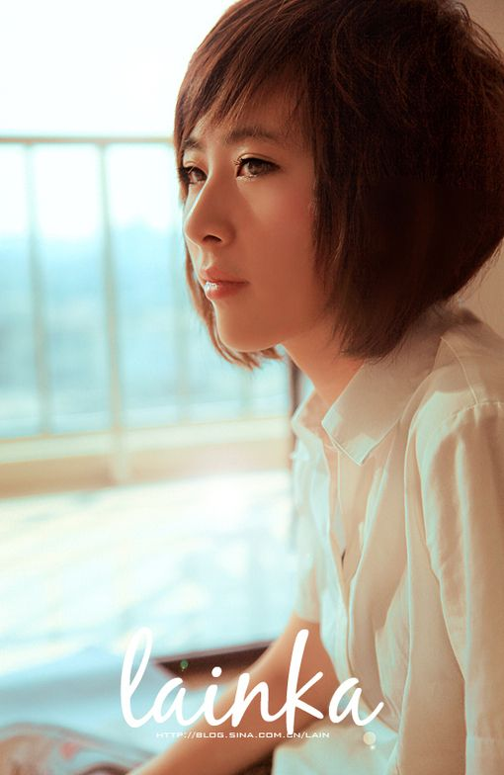
留神
presentation header

Slide 16

立身
presentation header

Slide 17

静心
B
O
O
K
presentation header
用户可以在投影仪或者计算机上进行演示，也可以将演示文稿打印出来，制作成胶片，以便应用到更广泛的领域中。利用Microsoft Office PowerPoint不仅可以创建演示文稿用户可以在投影仪

Slide 18
ALMA | Presentation Template
蓝色的幻想
YOUR PRESENTATION

Slide 19
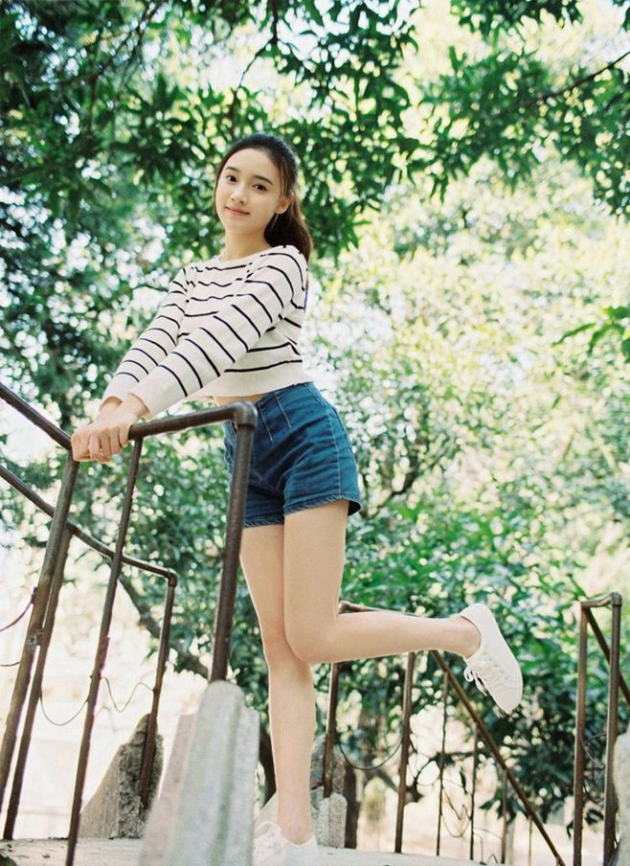
青
春
ALMA | Presentation Template

Slide 20

BEAUTY
SIMPLICITY
迷人
presentation header
LOOKBOOK
用户可以在投影仪或者计算机上进行演示，也可以将演示文稿打印出来，制作成胶片，以便应用到更广泛的领域中。利用Microsoft Office PowerPoint不仅可以创建演示文稿用户可以在投影仪

Slide 21
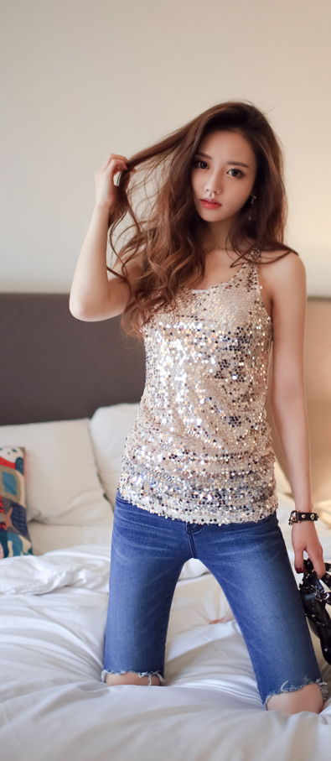
ALMA
ALMA | Presentation Template

Slide 22
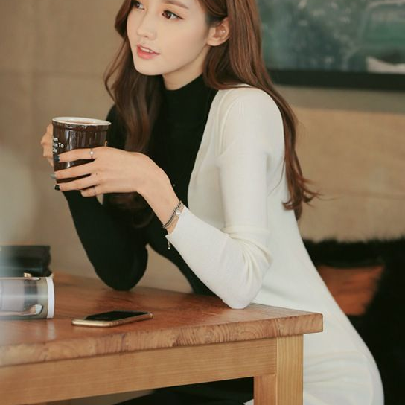
修身
THERE IS
BEAUTY IN
SIMPLICITY
presentation header
ALMA | Presentation Template
用户可以在投影仪或者计算机上进行演示，也可以将演示文稿打印出来，制作成胶片，以便应用到更广泛的领域中。利用Microsoft Office PowerPoint不仅可以创建演示文稿用户可以在投影仪

Slide 23
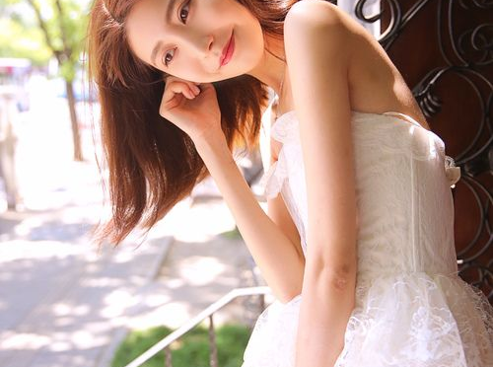
清新派
presentation header
用户可以在投影仪或者计算机上进行演示，也可以将演示文稿打印出来，制作成胶片，以便应用到更广泛的领域中。利用Microsoft Office PowerPoint不仅可以创建演示文稿用户可以在投影仪
Notes:
小芥末素材 rosyhouse.Taobao.com

Slide 24


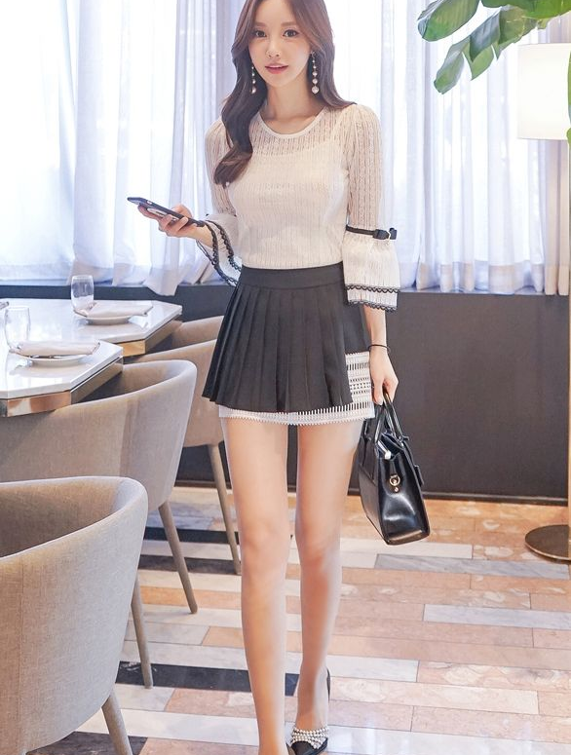
成熟
presentation header
用户可以在投影仪或者计算机上进行演示，也可以将演示文稿打印出来，制作成胶片，以便应用到更广泛的领域中。利用Microsoft Office PowerPoint不仅可以创建演示文稿用户可以在投影仪

Slide 25
青春的色
presentation header
Far far away, behind the word mountains, far from the countries Vokalia and Consonantia, there live the blind texts. Separated they live in Bookmarksgrove.

Slide 27
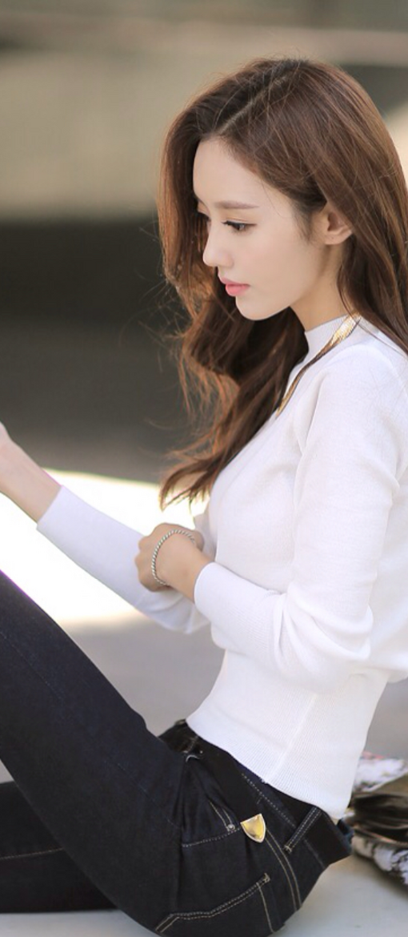
谢
谢

